Slide 1

Informationsabend zum Übergang von der Grundschule zur weiterführenden Schule – Teil 1
Teil 2 an der weiterführenden Schule (13.11.2025)
Herzlich Willkommen

Slide 2

Übergang von der Grundschule zur weiterführenden Schule
Welche Schulformen gibt es in Hessen?
Wie kann ich mich über die Schulen informieren?
Welcher Bildungsgang eignet sich für mein Kind?
Wie, wo und wann werde ich beraten? - Übersicht über das Übergangsverfahren
Anmeldebogen
Gibt es noch Fragen?

Slide 3
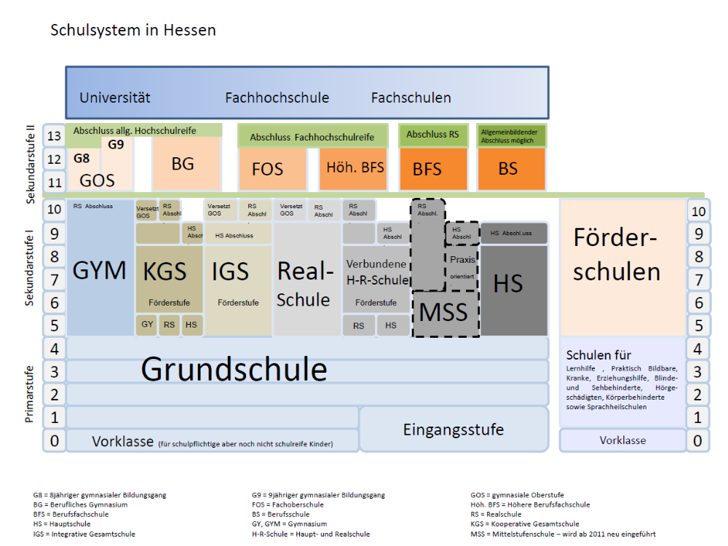
WLS
WLS
Jetzt

Slide 4
1. Welche Bildungsgänge gibt es in Hessen ab Klasse 5?
Hauptschule
- Schlüsselqualifikationen zur Bewältigung der Anforderungen des Berufs- und Arbeitslebens
- praktische Fragestellungen
- Jahrgangsstufen 5 bis 9 mit Hauptschulabschluss bzw. qualifiziertem Hauptschulabschluss
(zus. Prüfung im Fach Englisch und eine Gesamtleistung von mindestens 3,0)
Realschule
Allgemeinbildung, Kommunikationsfähigkeit, Sprachkenntnisse, Belastbarkeit, Leistungsbereitschaft, Teamfähigkeit, Flexibilität und Zeitmanagement
breit angelegter Fächerkanon
Schwerpunkt Deutsch, Mathematik, erste Fremdsprache
- Jahrgangsstufen 5 bis 10 mit Realschulabschluss
Gymnasium
- breite und vertiefte Allgemeinbildung mit Schwerpunktbildung
- Jahrgangsstufe 5 bis 10 in der Mittelstufe
- Jahrgang 11- 13 Oberstufe
- Abitur und allgemeine Hochschulreife

Slide 5
3. Wie kann ich mich über die Schulen informieren?
Informationen erhalten sie:
Auf der Homepage des Staatlichen Schulamtes Kassel
Kurzbeschreibung und Termine der weiterführenden Schulen (oder über die Klassenlehrerin)
kurzbeschreibung_2025_landkreis.pdf
An den Infotagen der einzelnen Schulen (WLS am 13.11.2025)

Slide 6
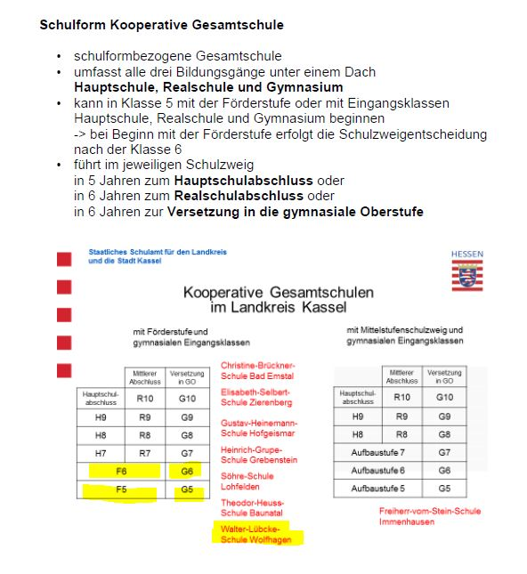

Slide 7
4. Welcher Bildungsgang eignet sich für mein Kind?
Einstellung zur Schule
Begabung
Wissen
Arbeitshaltung und Lerngewohnheiten
Sprachliche Fähigkeiten
Mathematische Fähigkeiten

Slide 8
5. Wie, wo und wann werde ich beraten?
Übersicht über das Übergangsverfahren
bis Januar: Elterninfo am Klassenelternabend/ heutige Veranstaltung, Infotage der weiterführenden Schulen
bis 15. Dezember Antrag auf Aufnahme in eine Förderschule
bis 25. Februar: Einzelberatung in der G (Anträge und Formulare erhalten Sie von der GS)
bis 05. März: die Eltern entscheiden über den Bildungsgang
- stimmt der Elternwunsch mit der Empfehlung der Klassenkonf. überein  G leitet Anmeldung an die gewünschte Schule weiter
bis 05. April: stimmen Elternwunsch und Klassenkonferenz nicht überein:
- Schule informiert über Beschluss und Begründung der Klassenkonferenz
- Eltern erhalten einen weiteren Beratungstermin
- Eltern teilen ihre Entscheidung bis zum 05. April der GS mit 
G leitet Anmeldung an die gewünschte Schule weiter
Juni: - Versand des Aufnahmebescheids der ( bis Mai Verteilerkonferenzen am Schulamt)
Mai/ Juni 2025: Gespräch WLS und G Wolfhagen – Klassenzusammensetzungen – Tipps und Erfahrungsaustausch, Übergabegespräch zu einzelnen Kindern

Slide 9
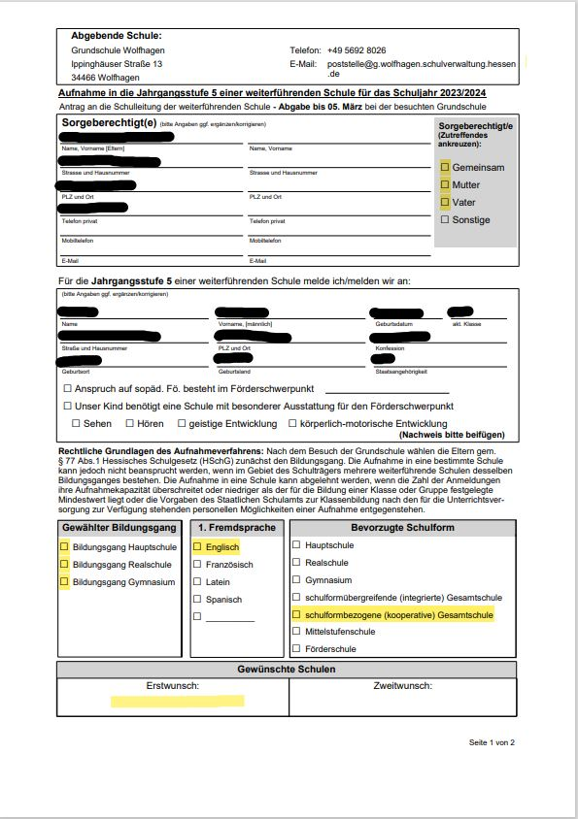

Slide 10
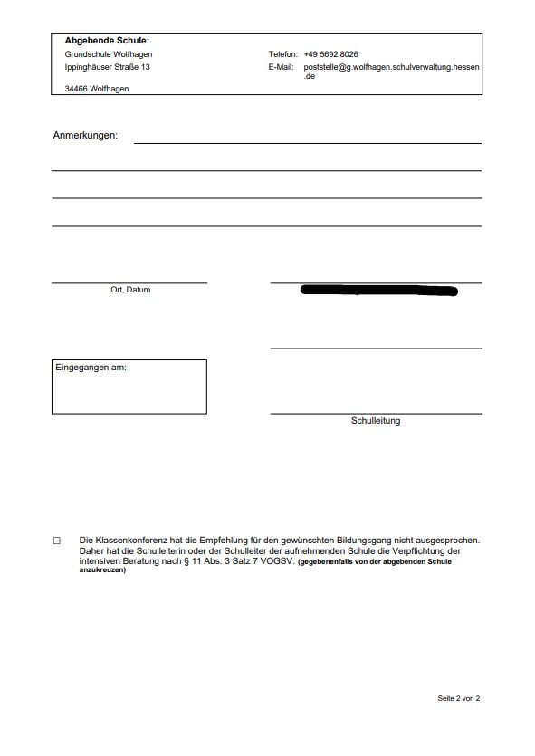

Slide 11

4. Gibt es noch Fragen?

Slide 12
Vielen Dank für Ihre Aufmerksamkeit!

